Slide 1
電影推薦
日期**：2026-06-24

Slide 2
1. 專題介紹
**專題名稱**：電影推薦
**一句話功能**：輸入片名或篩選類型，搜尋台灣上映的電影
**主要使用者**：想看電影的廣大觀眾
**想解決的痛點**：
- 想快速找到符合當下心情／情境的電影
- 目前「感覺篩選」條件（心情、陪伴對象）有點少，想擴充

Slide 3
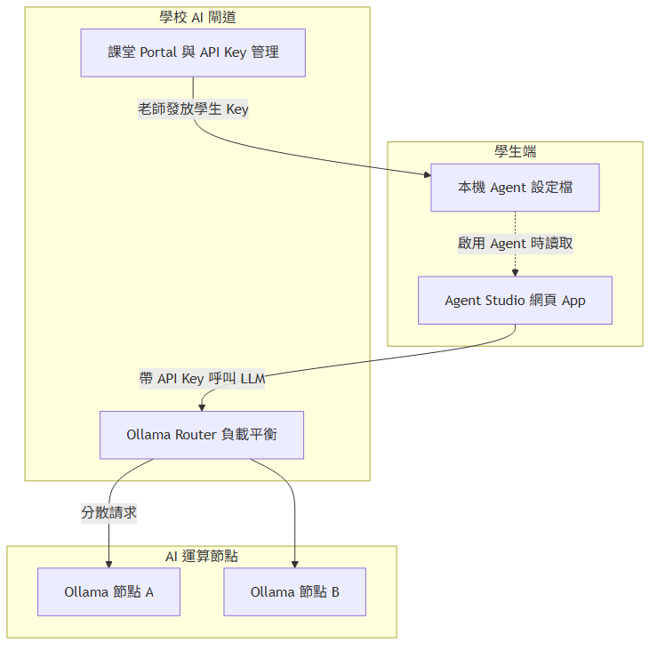
2. 學校 Server 環境

Slide 4
2. 學校 Server 環境
本專題透過學校提供的 API Key 呼叫 Ollama Router，由 Router 分配至後端 Ollama 節點執行 LLM。下圖為全班相同之 server 拓撲（報告不標示 Router 位址）。

Slide 5
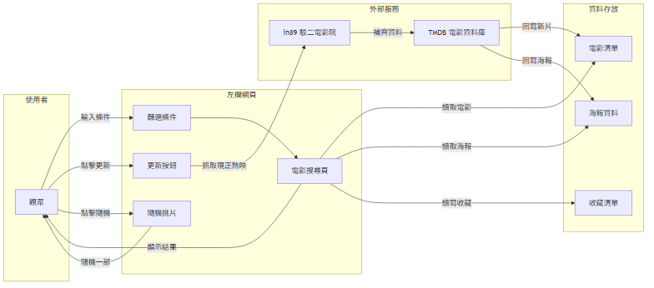
3. 系統概覽

Slide 6
3. 系統概覽
左欄 Streamlit 自訂頁的互動如下（本案以左欄自訂頁為主，未串接右欄 Agent）。

Slide 7
3.1 左欄自訂頁功能
**更新**：按鈕觸發同步腳本去 in89 抓新片單
**基本搜尋＋進階篩選**：讓使用者依條件挑電影
**隨機篩選**：依使用者條件，由程式隨機挑一部
**收藏清單**：收藏喜歡的電影並儲存到本地 JSON

Slide 8
3.2 資料流
使用者輸入條件 → 左欄 UI 讀取電影清單、海報資料、收藏清單
使用者點擊更新 → 同步腳本從 in89 抓現正熱映 → TMDB 補齊資料 → 回寫電影清單與海報
左欄 UI 顯示結果給使用者

Slide 9
3.3 完整互動例子
使用者先選條件（類型、心情、陪伴對象、年份、時長），介面依條件顯示適合的電影；按「隨機」可由程式從中挑一部。

Slide 10
4. 成果與創新

Slide 11
4.1 成果
搜尋（片名關鍵字）
篩選（類型、心情、陪伴對象、年份、時長）
隨機挑片
收藏電影
in89 同步片單

Slide 12
4.2 創新／亮點
可以依照**現在的心情或觀影需求**來篩選電影（情境式篩選）

Slide 13
5. 技術含量
**Streamlit** 多頁 UI 框架
**JSONL 對話紀錄 + 記憶整合**
**LangChain + OpenAI 相容 LLM**

Slide 14
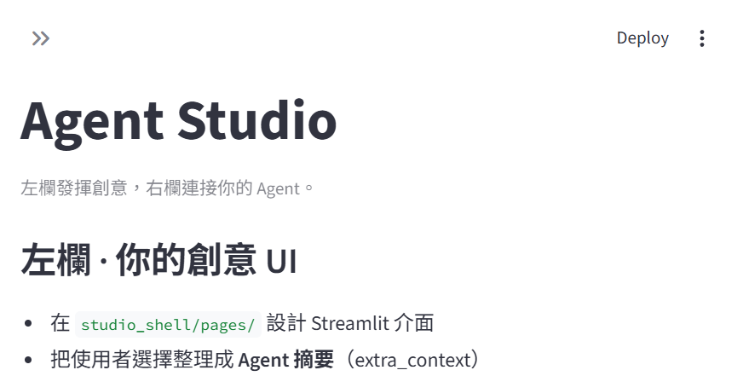
Home

Slide 15
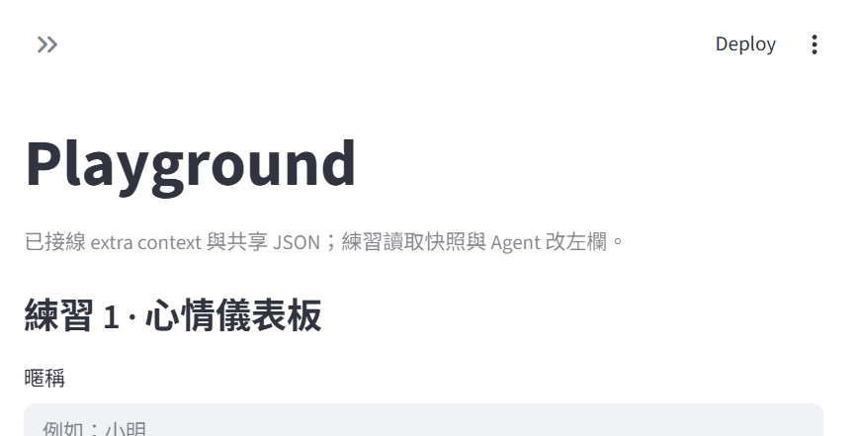
Playground

Slide 16
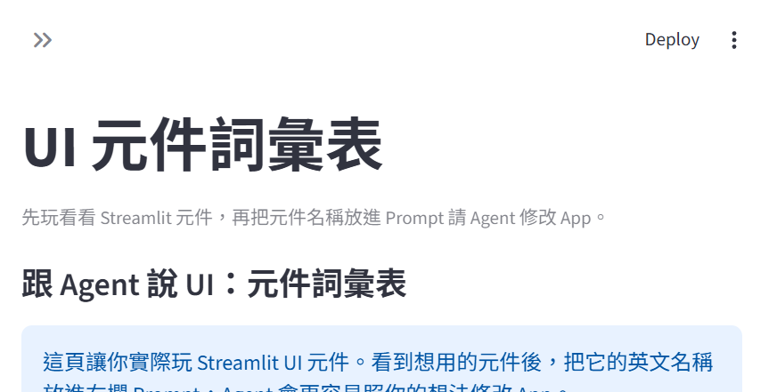
UI 元件詞彙表

Slide 17

電影搜尋（本專題主頁）

Slide 18
電影搜尋（本專題主頁）
展覽用綜整海報（另產）：`assets/專題海報.png`

Slide 19
Demo 1

Slide 20
Demo 2

Slide 21
Demo 3

Slide 22
Demo 4

